Slide 1
Evaluating Object Hallucination in Large Vision-Language Models
LVLM幻觉评估
2023年8月22日

Slide 2
1
绪论与背景
2
基于传统方法的幻觉评估
3
基于POPE的幻觉评估
4
结论

Slide 3
绪论与背景

Slide 4
摘要
对LVLM幻觉的第一个系统研究
评估结果：现有的LVLM存在大部分存在严重的幻觉问题
原因分析：Fine-tuning阶段使用的Visual Instruction数据集中频繁出现的对象会更容易导致幻觉
方法创新：现有的幻觉评估方法不够客观，提出POPE方法以改进幻觉评估

Slide 5
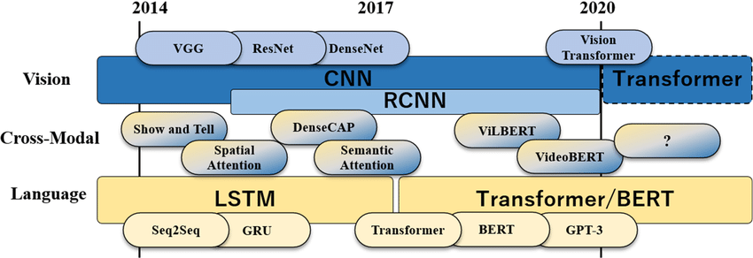
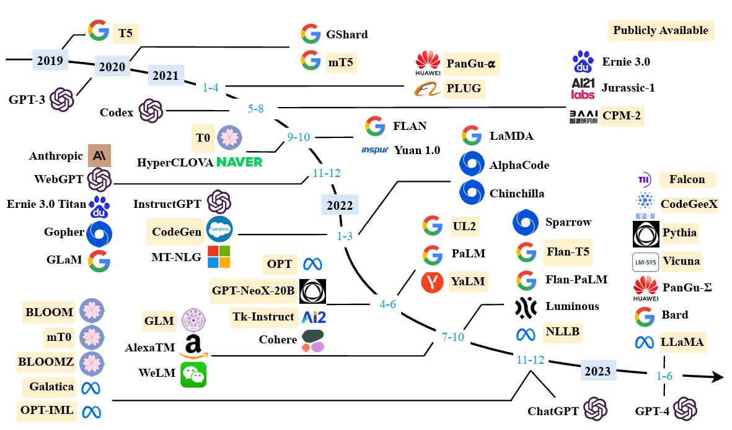
LVLM
VLM：Vision Language Model
Vision encoder
Text encoder
Cross modal method
VLPM：Pretrained VLM
Enhanced Ability
For Transfer Learning
LLM：Large Language Model
LVLM = VLPM + LLM！
Vision encoder from VLPM
LLM as Text encoder
Multimodal pre-training && Visual Instruction tuning

Slide 6
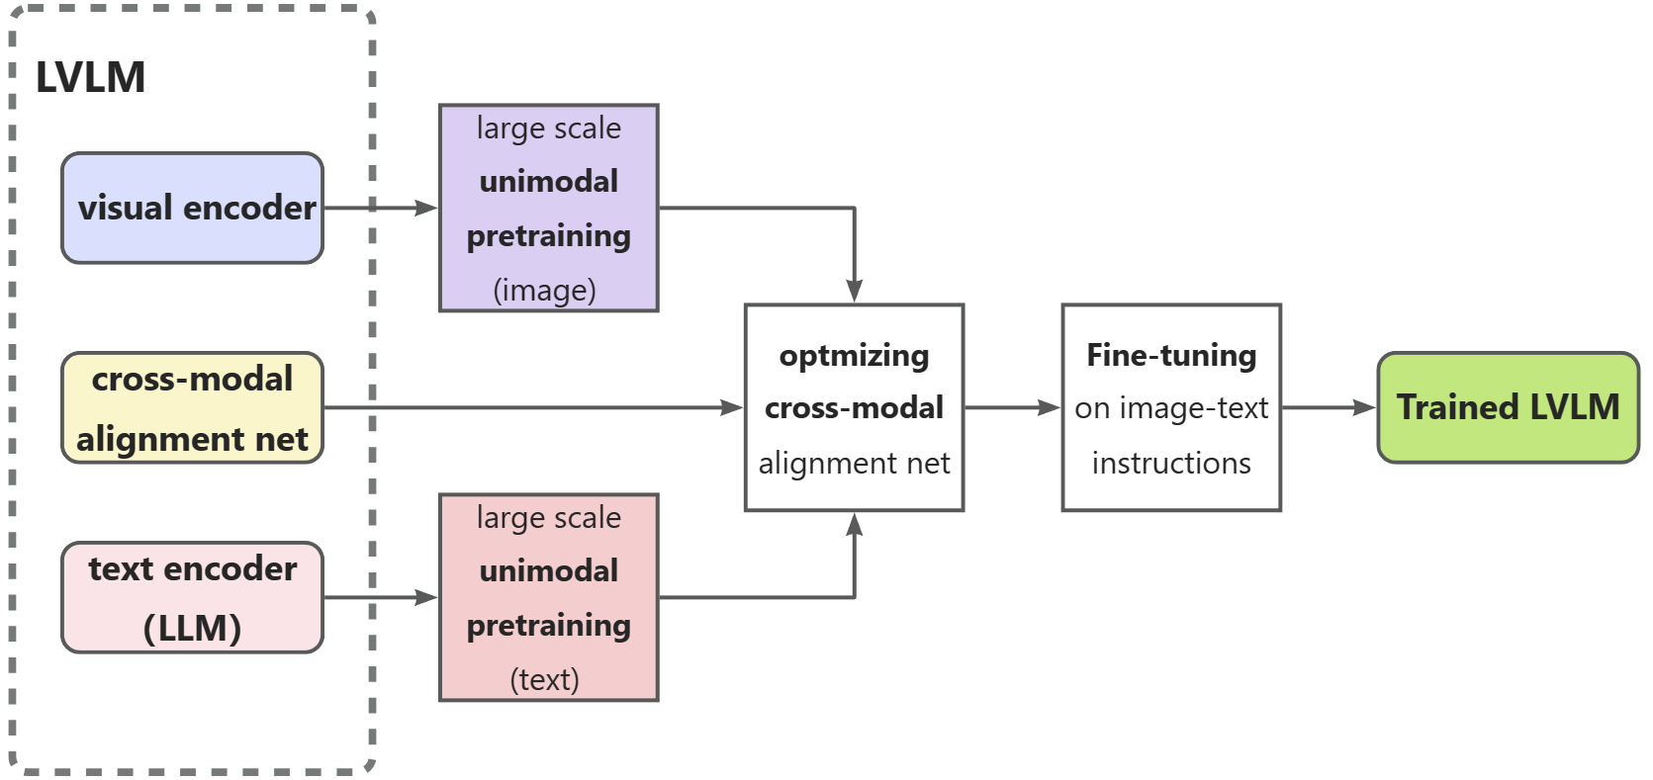
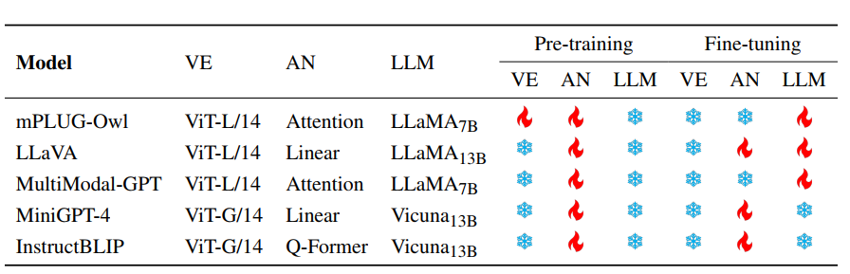
LVLM的训练

Slide 7
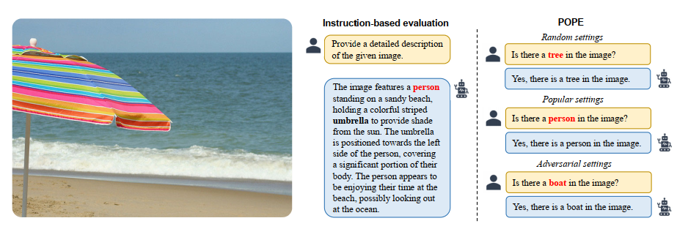
LVLM的幻觉
LVLM(Large Vision-Language Model）
使用LLM以提高复杂多模态任务性能的VLM。
幻觉（Hallucination）
现象：模型倾向于生成与图像中不一致的对象
LLM与VLPM中都存在幻觉，因此基于二者P的LVLM存在幻觉

Slide 8
基于传统方法的幻觉评估

Slide 9
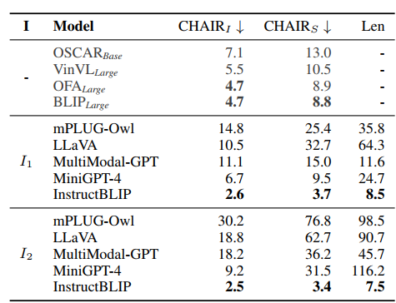
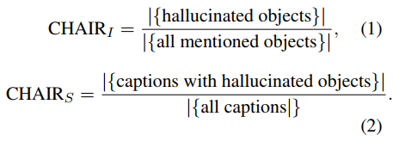
幻觉评估
I1：Generate a short caption of the image
I2：Provide a brief description of the given image
大部分LVLM的幻觉问题比小型的VLPM更严重
InstructBLIP的幻觉少于其他
IBLIP（Fine-tuning使用的）visual instruction是从各种公开数据集收集的
其他LLVM使用由LLM产生的visual instruction（可能本身就包含LLM的幻觉）
现有的评估方法不够客观，会受到指令设计的影响（I1/I2）

Slide 10
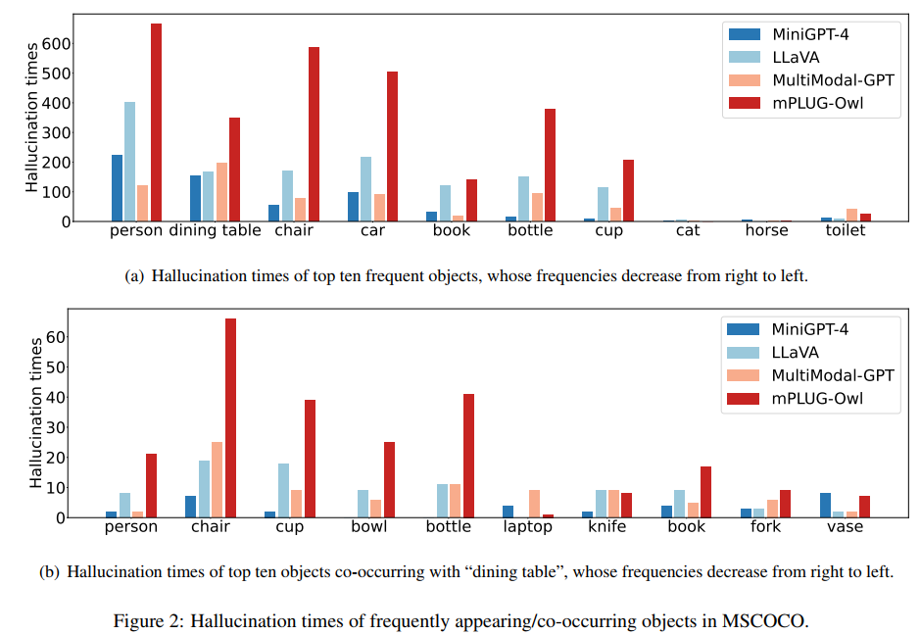
产生幻觉的原因
Visual instruction数据集与幻觉的关联：
频率较高的物体更易产生幻觉
一起出现的频率更高的物体更易产生幻觉

Slide 11
基于POPE的幻觉评估

Slide 12
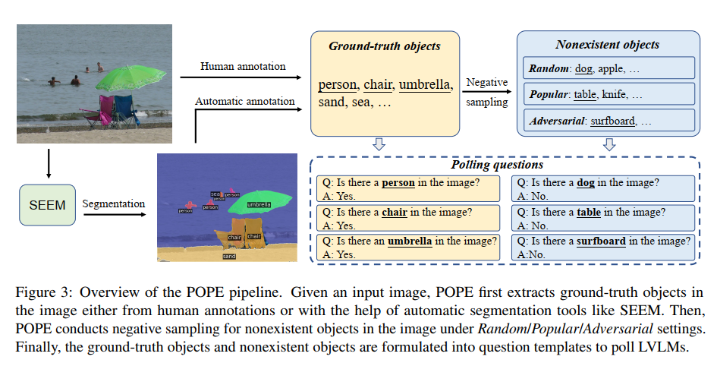
POPE
POPE：polling-based object probing evaluation
使用SEEM分隔图像
使用单个存在/不存在的物体生成问题
对LVLM进行轮询

Slide 13
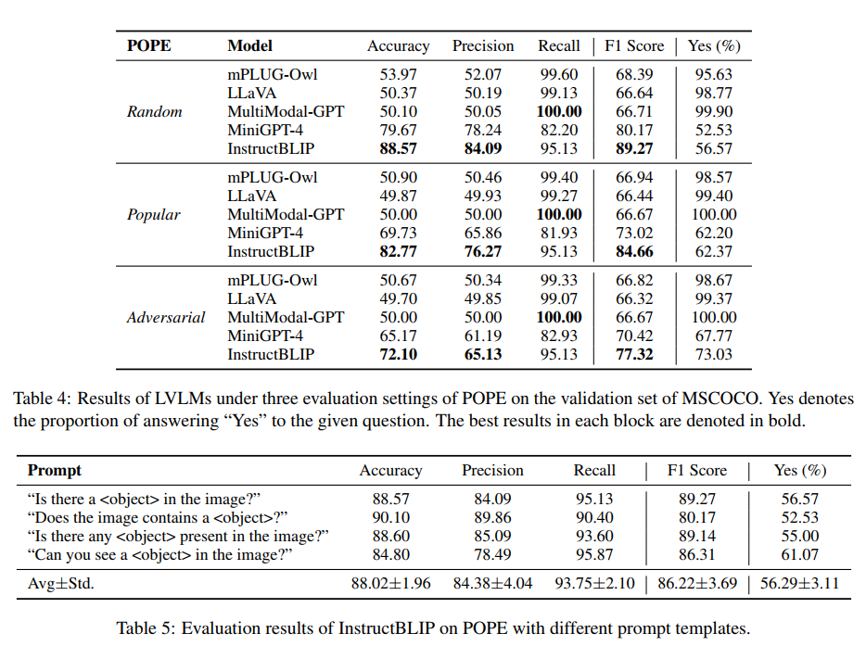
评估结果
random：询问随机物体
Popular：询问出现最频繁的物体
Adversial：询问共同出现最频繁的物体
POPE方法更客观，且不受指令设计的影响
询问频繁出现的物体导致幻觉的提高，证明幻觉与数据集有关

Slide 14
结论

Slide 15
结论
系统评估了LLVM幻觉
研究了可能导致幻觉的原因：visual instruction数据集中的对象分布
现有的幻觉评估方法会受到输入指令与LVLM生成文本的影响
POPE方法可以更好地评估幻觉问题

Slide 16
谢谢！

